Slide 1













Coin Quest
O jogo da educação financeira

Slide 2
Tópicos do jogo
01
02
Introdução
Estrutura
Apresentação do jogo e seu propósito.
Explicação sobre os níveis.
03
04
Desafios
Recompensas
Detalhamentos das dificuldades presentes.
Detalhamentos dos benefícios recebidos.

Slide 3
Introdução do Coin Quest
01

Slide 4

Importância da educação financeira;
Dados demográficos;
Comparativo;
Relevância;
Referências;

Slide 5
Pobreza
Suíça
8,7% da população.
EUA
12,4% da população.
Brasil
36,7% da população.

Slide 6

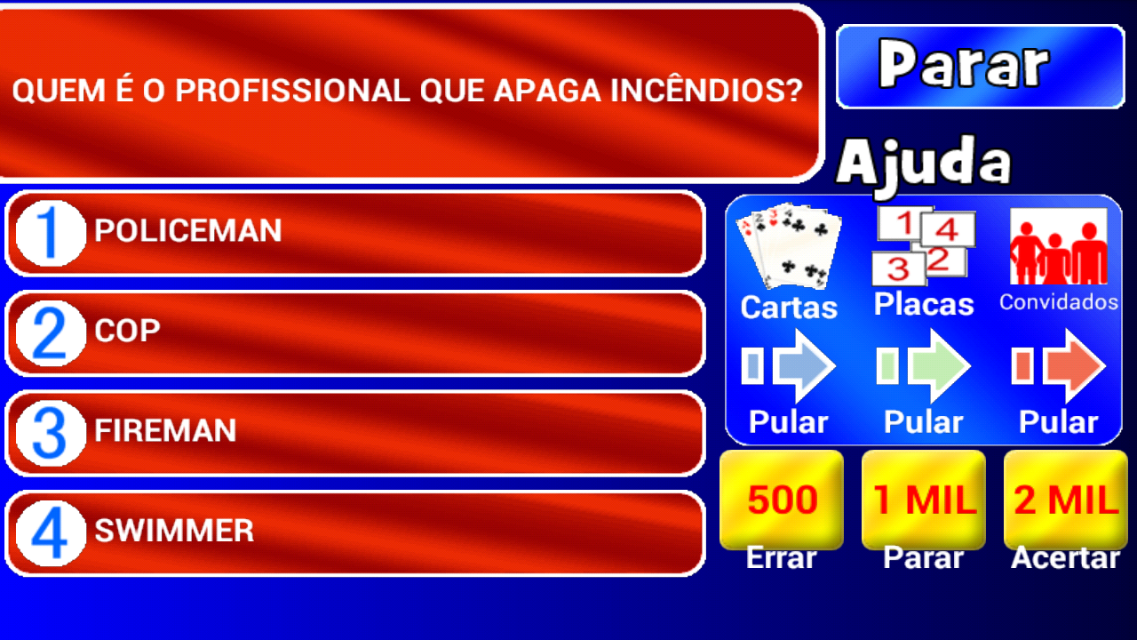
Modelo “Show do Milhão”;
Perguntas e respostas;
Ajuda mediante a pagamento em moedas;

Slide 7
Estrutura do Coin Quest
02

Slide 8

Divisão das fases
2 fases fáceis;
2 fases médias;
2 fases difíceis;
Pelo menos 50 moedas para vencer.

Slide 9
Desafios do Coin Quest
03

Slide 10
Desafios
Gerenciamento de orçamento
Entendimento dos conceitos
Os jogadores deverão gerenciar suas moedas de forma estratégica, sendo que a cada acerto recebe 10 moedas e a cada erro perde 10 moedas.
Os jogadores deverão absorver as informações passadas sobre educação financeira para conseguirem desenvolver as resoluções.

Slide 11

Falhas
Não atingir as 50 moedas;
Errar 3 vezes seguidas;
Finalizar o jogo com saldo negativo.

Slide 12
Recompensas do Coin Quest
04

Slide 13
Recompensas do jogo
Autocontrole
Investimento
Poupança
Conhecimento sobre planilhas de gastos.
Conhecimento sobre bases de investimento e rendimentos.
Incentivo ao costume de poupar dinheiro cortando gastos.

Slide 14


Fim da apresentação

